Slide 1

《计算机通信与网络》 网 络 实 验
（华三H3C网络设备）

Slide 2
《计算机通信与网络》实验内容
一、网络基础知识及双绞线制作、访问网络设备实验
二、交换机VLAN相关实验
三、路由器基础配置实验
四、RIP路由、OSPF路由配置
五、Windows下DNS、DHCP服务器配置
六、Windows下WEB、FTP服务器配置
七、扩展实验

Slide 3
实验5.2 Windows下的DHCP服务器配置

Slide 4
实验5.2 Windows下的DHCP服务器配置
实验目的
理解DHCP服务器的基本概念和原理；
掌握在Windows 2003 server 上安装DHCP服务器的方法；
掌握DHCP服务器的配置方法；
掌握基于DHCP服务器的客户机IP地址动态获取方法。

Slide 5
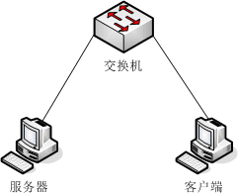
实验5.2 Windows下的DHCP服务器配置
设备需求
交换机 1台
PC机 2台
RJ45双绞线 2根
需要注意：作为DHCP服务器的PC机必须安装Windows Server版本的操作系统

Slide 6
实验5.2 Windows下的DHCP服务器配置
实验内容
在Windows 2003 server 上安装DHCP服务器；
在Windows 2003 server 上配置DHCP服务器
建立IP作用域；
DHCP选项配置（默认网关、DNS等）；
保留特定的IP地址给特定的客户端使用；
DHCP客户端的配置与测试。

Slide 7
5.2.1 DHCP的基本概念和原理
DHCP的基本概念
DHCP是Dynamic Host Configuration Protocol（动态主机配置协议）的缩写。在常见的小型网络中，IP地址的分配一般都采用静态方式，但在大中型网络中，为每一台计算机分配一个静态IP地址，这样将会加重网管人员的负担，并且容易导致IP地址分配错误。因此，在大中型网络中使用DHCP服务是非常有效率的。

Slide 8
5.2.1 DHCP的基本概念和原理
DHCP服务的优点
管理员可以快速地验证IP地址和其它配置参数，而不用去检查每个主机。
可以为每个DHCP范围（或者说所有的范围）设置若干选项（比如可以为每台计算机设置缺省网关、DNS服务器的地址）。
DHCP不会从一个范围里同时租借相同的IP地址给两台主机，避免了手工操作的重复。
如果主机物理上被移动到了不同的子网上，该子网上的DHCP服务器将会自动用适当的TCP/IP配置信息重新配置该主机。
大大方便了便携机用户，移动到不同的子网上不再要为便携机分配IP地址。

Slide 9
5.2.1 DHCP的基本概念和原理
DHCP服务的工作流程
DHCP客户机在启动时，会搜寻网络中是否存在DHCP服务器。如果找到，则给DHCP服务器发送一个请求。
DHCP服务器接到请求后，为DHCP客户机选择TCP/IP配置的参数，并把这些参数发送给客户端。
新客户租约过程的步骤如下：

Slide 10
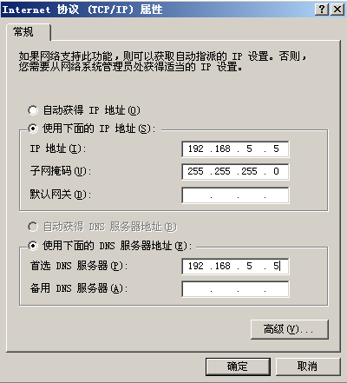
5.2.2 DHCP服务器的安装与配置
DHCP服务器的IP地址配置
选择一台已经安装好Windows 2003 server版本操作系统的PC机,在这台PC机上安装DHCP服务器，确认其已安装了TCP/IP协议，将DHCP服务器的IP地址设为静态的IP地址，并设置服务器自己TCP/IP协议的DNS配置。

Slide 11
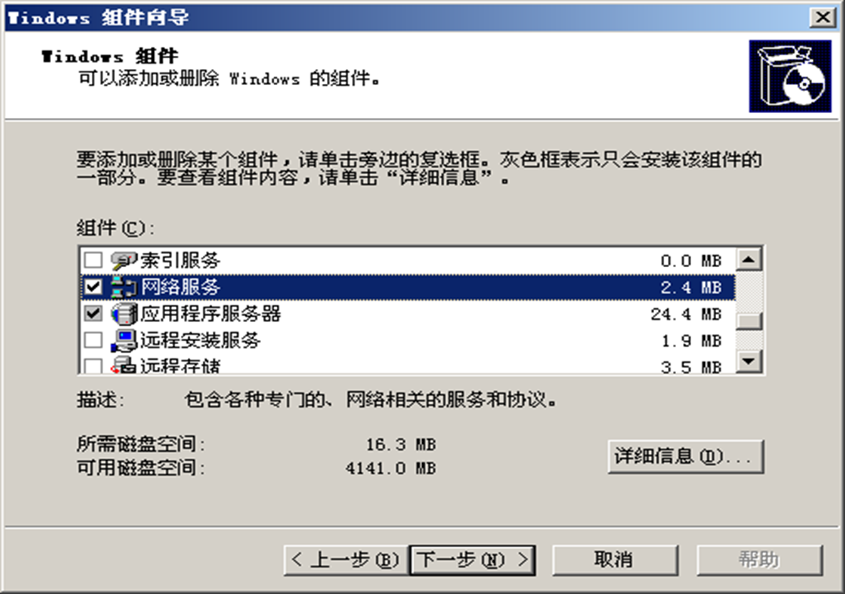
5.2.2 DHCP服务器的安装与配置
DHCP服务器安装
步骤1：
选择“开始”/“设置”/“控制面板”/“添加或删除程序”，选择“添加/删除Windows组件”，弹出安装向导对话框，选择“网络服务”，点击“详细信息”按钮。

Slide 12
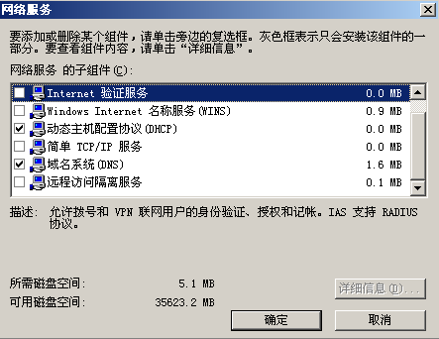
5.2.2 DHCP服务器的安装与配置
DHCP服务器安装
步骤2：
选择“域名解析协议（DNS）、动态主机配置协议（DHCP）” 复选框，单击“确定”按钮。

Slide 13
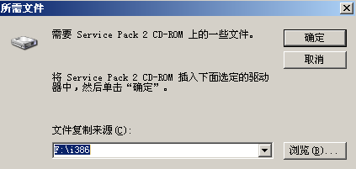
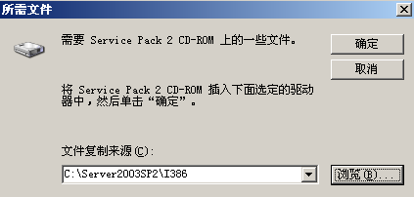
5.2.2 DHCP服务器的安装与配置
DHCP服务器安装
步骤2：
选择“域名解析协议（DNS）、动态主机配置协议（DHCP）” 复选框，单击“确定”按钮。

Slide 14
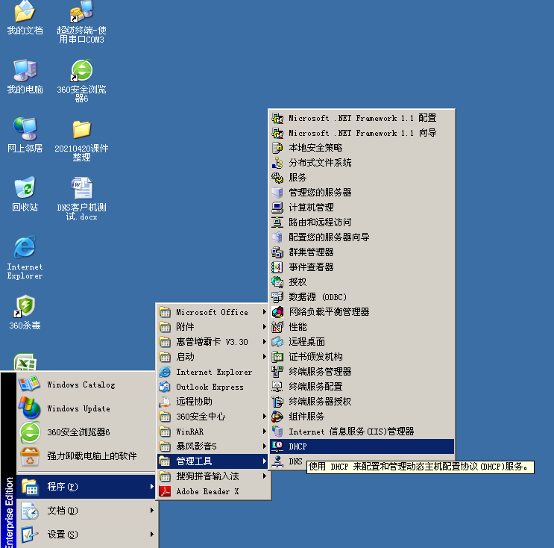
5.2.2 DHCP服务器的安装与配置
DHCP服务器配置
步骤1：
DHCP服务组件完成安装后，在“开始”/“程序”/“管理工具”应用程序组中会出现“DHCP”选项，进入DHCP服务器管理窗口进行配置。

Slide 15
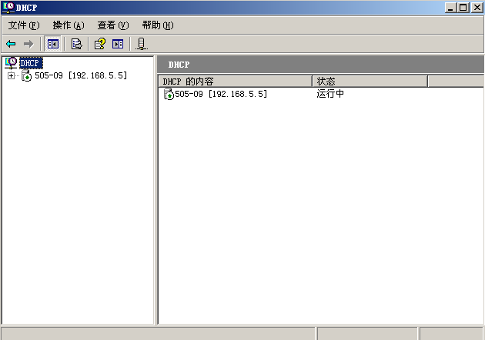
5.2.2 DHCP服务器的安装与配置
DHCP服务器配置
步骤1：
DNS服务组件完成安装后，在“开始”/“程序”/“管理工具”应用程序组中会出现“DHCP”选项，进入DHCP服务器管理窗口进行配置。

Slide 16
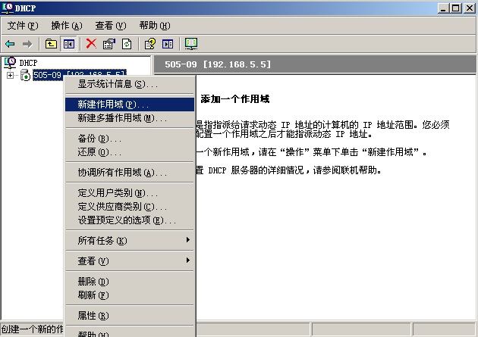
5.2.2 DHCP服务器的安装与配置
DHCP服务器配置
步骤2：
在DHCP管理窗口，用鼠标右键单击要创建作用域的服务器，选择“新建作用域”,出现“欢迎使用新建作用域向导”对话框时，单击“下一步”，为该域设置一个名称并输入一些说明文字，单击“下一步”。

Slide 17
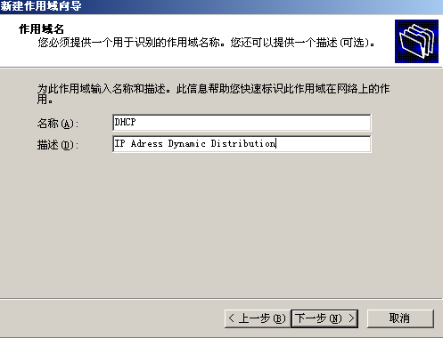
5.2.2 DHCP服务器的安装与配置
DHCP服务器配置
步骤2：
在DHCP管理窗口，用鼠标右键单击要创建作用域的服务器，选择“新建作用域”,出现“欢迎使用新建作用域向导”对话框时，单击“下一步”，为该域设置一个名称并输入一些说明文字，单击“下一步”。

Slide 18
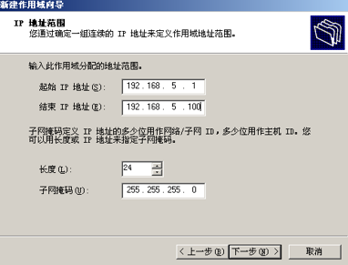
5.2.2 DHCP服务器的安装与配置
DHCP服务器配置
步骤3：
在如图所示对话框，在定义新作用域可用IP地址范围，子网掩码等信息。例如分配供DHCP客户机使用的IP地址是192.168.5.1至192.168.5.100，子网掩码是255.255.255.0，单击“下一步”。

Slide 19
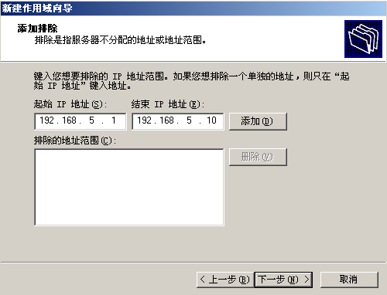
5.2.2 DHCP服务器的安装与配置
DHCP服务器配置
步骤4：
如果想禁止上面设置的IP作用域内部分IP地址提供给DHCP客户端使用，则可以在如图所示对话框中设置需排除的地址范围。例如：输入192.168.5.1至192.168.5.10，单击“添加”，单击“下一步”。

Slide 20
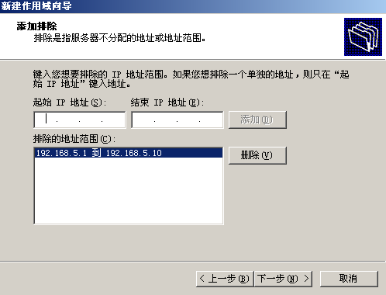
5.2.2 DHCP服务器的安装与配置
DHCP服务器配置
步骤4：
如果想禁止上面设置的IP作用域内部分IP地址提供给DHCP客户端使用，则可以在如图所示对话框中设置需排除的地址范围。例如：输入192.168.5.1至192.168.5.10，单击“添加”，单击“下一步”。

Slide 21
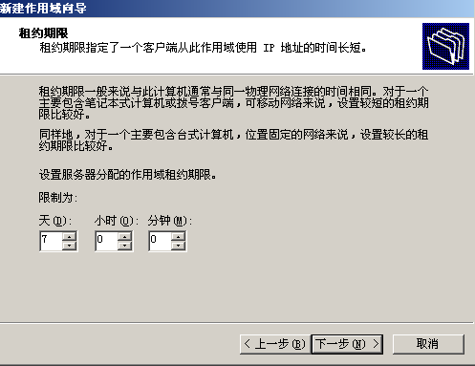
5.2.2 DHCP服务器的安装与配置
DHCP服务器配置
步骤5：
设置IP地址租约期限，如可以设置为7天。出现如图所示对话框时，选择“是，我想现在配置这些选项（Y）”，然后单击“下一步”为这个IP作用域设置DHCP选项，分别是默认网关、DNS服务器等。当DHCP服务器在给DHCP客户端分派IP地址时，同时将这些DHCP选项中的服务器数据指定给客户端。

Slide 22
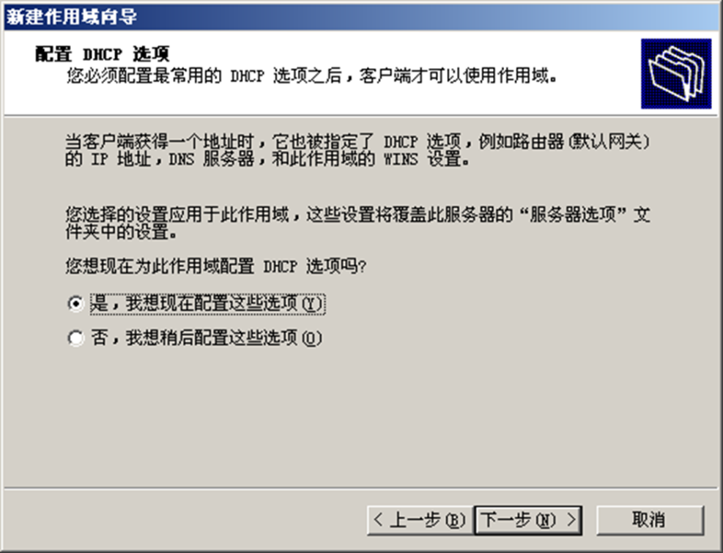
5.2.2 DHCP服务器的安装与配置
DHCP服务器配置
步骤5：
设置IP地址租约期限，如可以设置为7天。出现如图所示对话框时，选择“是，我想现在配置这些选项（Y）”，然后单击“下一步”为这个IP作用域设置DHCP选项，分别是默认网关、DNS服务器等。当DHCP服务器在给DHCP客户端分派IP地址时，同时将这些DHCP选项中的服务器数据指定给客户端。

Slide 23
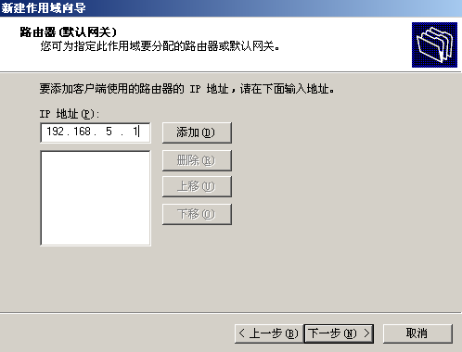
5.2.2 DHCP服务器的安装与配置
DHCP服务器配置
步骤5：
设置IP地址租约期限，如可以设置为7天。出现如图所示对话框时，选择“是，我想现在配置这些选项（Y）”，然后单击“下一步”为这个IP作用域设置DHCP选项，分别是默认网关、DNS服务器等。当DHCP服务器在给DHCP客户端分派IP地址时，同时将这些DHCP选项中的服务器数据指定给客户端。

Slide 24
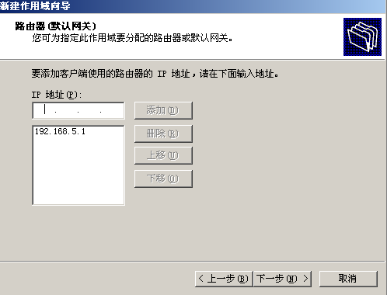
5.2.2 DHCP服务器的安装与配置
DHCP服务器配置
步骤5：
设置IP地址租约期限，如可以设置为7天。出现如图所示对话框时，选择“是，我想现在配置这些选项（Y）”，然后单击“下一步”为这个IP作用域设置DHCP选项，分别是默认网关、DNS服务器等。当DHCP服务器在给DHCP客户端分派IP地址时，同时将这些DHCP选项中的服务器数据指定给客户端。

Slide 25
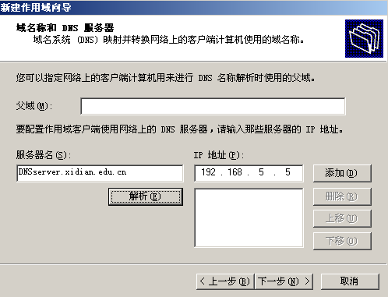
5.2.2 DHCP服务器的安装与配置
DHCP服务器配置
步骤5：
设置IP地址租约期限，如可以设置为7天。出现如图所示对话框时，选择“是，我想现在配置这些选项（Y）”，然后单击“下一步”为这个IP作用域设置DHCP选项，分别是默认网关、DNS服务器等。当DHCP服务器在给DHCP客户端分派IP地址时，同时将这些DHCP选项中的服务器数据指定给客户端。

Slide 26
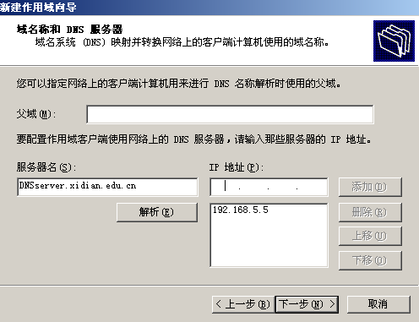
5.2.2 DHCP服务器的安装与配置
DHCP服务器配置
步骤5：
设置IP地址租约期限，如可以设置为7天。出现如图所示对话框时，选择“是，我想现在配置这些选项（Y）”，然后单击“下一步”为这个IP作用域设置DHCP选项，分别是默认网关、DNS服务器等。当DHCP服务器在给DHCP客户端分派IP地址时，同时将这些DHCP选项中的服务器数据指定给客户端。

Slide 27
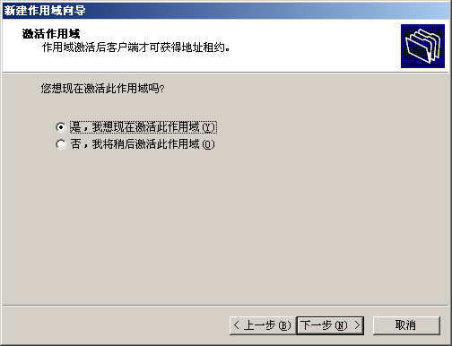
5.2.2 DHCP服务器的安装与配置
DHCP服务器配置
步骤6：
出现如图所示对话框时，选择“是，我想现在激活此作用域”，开始激活新的作用域，然后在“完成新建作用域向导”中单击“完成”即可。完成上述设置，DHCP服务器就可以开始接受DHCP客户端索取IP地址的要求了。

Slide 28
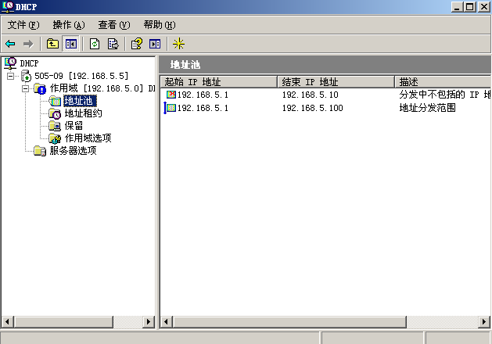
5.2.2 DHCP服务器的安装与配置
DHCP服务器配置
步骤6：
出现如图所示对话框时，选择“是，我想现在激活此作用域”，开始激活新的作用域，然后在“完成新建作用域向导”中单击“完成”即可。完成上述设置，DHCP服务器就可以开始接受DHCP客户端索取IP地址的要求了。

Slide 29
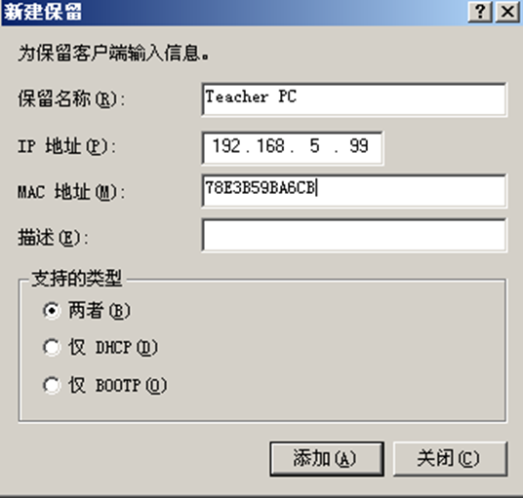
5.2.2 DHCP服务器的安装与配置
DHCP服务器配置
步骤7：
可以保留特定的IP地址给特定的客户端使用，以便该客户端每次申请IP地址时都拥有相同的IP地址。例如一个管理单位的网络，采用DHCP服务一方面可以避免用户随意更改IP地址，另一方面可以通过此功能逐一为用户设置固定的IP地址，即所谓“IP-MAC”绑定，这会减少不少维护工作量。

Slide 30
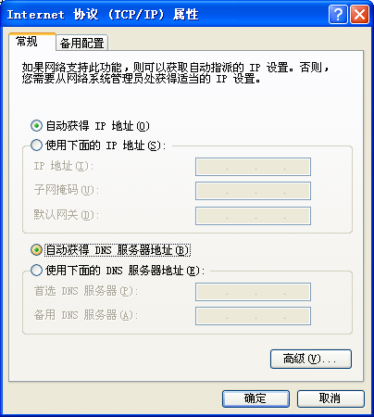
5.2.3 DHCP客户机配置
DCHP客户机的配置
当DHCP服务器配置完成后，客户机就可以使用DHCP功能，可以通过设置网络属性中的TCP/IP通讯协议属性，设定采用 “自动获取IP地址”方式获取IP地址，设定“自动获取DNS服务器地址”获取DNS服务器地址。而无须为每台客户机设置IP地址、网关地址、子网掩码等属性。

Slide 31
实验内容：
1、理解DHCP服务器的基本概念和原理。
2、熟悉DHCP服务器的安装和配置方法。
3、熟悉DHCP服务器IP地址的静态配置、DHCP客户端IP地址的动态获取。
4、DHCP客户端“运行----cmd----ipconfig/all”命令查看获取到的IP地址信息，确认是否在 DHCP服务器所建立的IP作用域内。
5、DHCP客户端“运行----cmd----ipconfig /release”命令释放获取到的IP地址， “运行----cmd----ipconfig /renew”命令重新动态获取IP地址 。

Slide 32
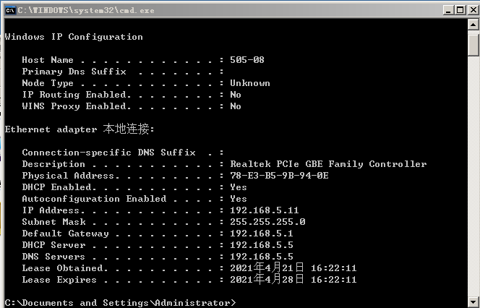
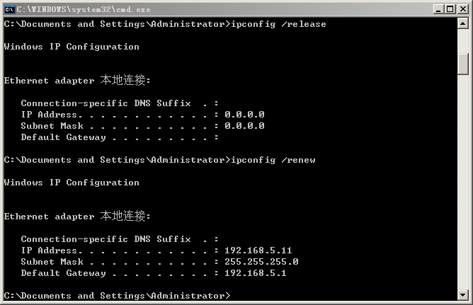
实验内容：

Slide 33
谢谢大家！

